Slide 1
岁末反思 自由选择与圣灵带领 徒19:21-22; 20:1-6,13-16; 21:1-16 徐理强长老 CGCM.12.28.2025

Slide 2
岁末反思
岁末一般是反思过去一年的时候
我们为了2025经历苦难的弟兄姐妹祷告求主帮助开路、加添力量安慰鼓励
大部分人一年平静过去
使徒行传19-21记载保罗从土耳其的以弗所回去耶路撒冷的经历；估计有一年的时间

Slide 3
保罗回耶路撒冷旅途
路加记载这一年中保罗与同工从这里到那里，做这事、做那事
就如我们日常生活中经历的事情；但也有些不平常的遭遇
路加详细记载这些事情，可能想说明基督徒在日常琐碎生活中需要做选择，但同时也能经历、体会圣灵的同在和带领

Slide 4
圣灵的带领、提醒
在这一年里，圣灵几次告诉保罗在耶路撒冷要被抓起来、被捆绑、有苦难
保罗自己知道：徒20:23但知道聖靈在各城裏向我指證，說有捆鎖與患難等著我。
因此,不少门徒苦劝保罗不要去耶路撒冷

Slide 5
圣灵对保罗的指示、提醒
徒21:4我們在那裏找到了一些門徒，就住了七天。他們藉著聖靈的感動，告訴保羅不要上耶路撒冷去。
徒21:10-12我們在那裏多住了好幾天，有一個先知，名叫亞迦布，從猶太下來。他到了我們這裏，就拿保羅的腰帶，捆上自己的手腳，說：聖靈這樣說：『猶太人在耶路撒冷要如此捆綁這腰帶的主人，把他交在外邦人手裏。』我們聽見這些話，就跟當地的人苦勸保羅不要上耶路撒冷去。

Slide 6
圣灵也陪伴保罗的自由选择
保罗明明知道圣灵告诉他在耶路撒冷有困锁、苦难，但是保罗选择一定要去耶路撒冷
说明基督徒有自由做选择、有需要做选择;选择与圣灵带领并不矛盾
注意保罗在很多同工陪伴下做选择：徒20:4与保罗同行的最少有六个人；个人的选择,特别是重要的决定，需要教会的认同

Slide 7
基督徒有自由做选择
我们每天必须选择：基督徒做重要的选择，应该跟其他兄弟姐妹讨论；也应该祷告对神说：我的选择是根据我对你原则的理解,也已经跟教会讨论过，是我在自己的有限中最好的选择；求你恩待我，帮助我走在圣灵的带领中

Slide 8
选择的代价
选择的确可能带来不安、不确定的焦虑；这是有自由选择的代价
我在医学院毕业后，选择要在科研中了解精神疾病
为了我的选择，我付出很大的代价

Slide 9
我的选择
1980-93我每周工作70多小时；1980-1986六年中一共投出60以上申请研究金的提议，每个都失败 （在美国做研究基本需要申请研究金）
我想过是否应该安分找一个社区诊所的工作，不但工作比较轻省，也可以有更多的时间在教会服事

Slide 10
祷告与跟师母讨论后我决定坚持下去；我把时间分配：
周三下午陪小孩；周五晚上一定去团契；周日早上一定去教会；继续做执事（长老）、其它时间做科研
这选择不是唯一的选择，也不能说是很清楚有圣灵的指引
师母不是做同样的选择

Slide 11
保罗也为了选择去耶路撒冷而付代价，捆绑与心破碎都代价：徒20:22现在我被圣灵捆绑；徒21:13保羅回答：你們為甚麼這樣痛哭，使我心碎呢？
因此我认为基督徒每天必须有挣扎

Slide 12

CGCM需要附代价做选择
我对圣灵的带领了解很有限；我也没有先知的恩赐
所以，以下只是我个人的意见
但是我认为：CGCM在2026应该选择：走上宣教的道路
有五个理由

Slide 13
1.神赐给CGCM丰富的恩赐、资源;需要分享出去：林后8:9-15: 你們知道我們主耶穌基督本是富足，卻為你們成了貧窮…我不是要別人輕鬆，你們受累，而是要均勻：就是要你們現在的富餘補他們的不足…這就均勻了.如經上所記：多收的沒有餘，少收的也沒有缺。

Slide 14
神的公平需要我们配合
神赐给有些人比较多，有些人比较少
神要求多得的必须分给少得的
这分享是神公平的实现
从每一个角度来看：神赐给CGCM很多很大的恩典、资源；应该分享

Slide 15
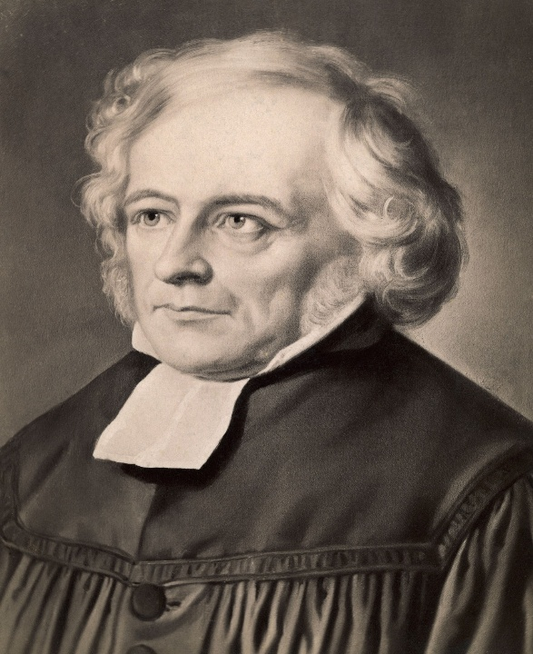
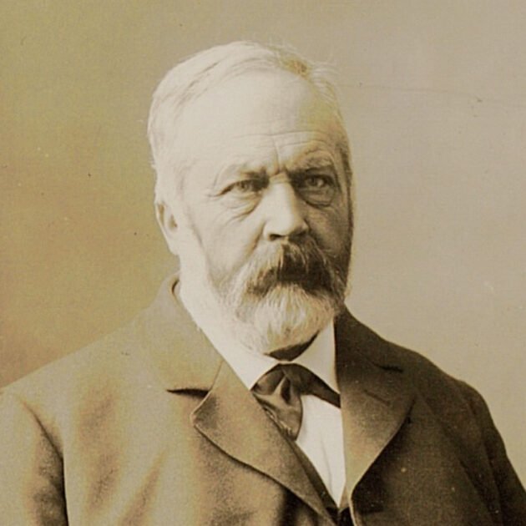
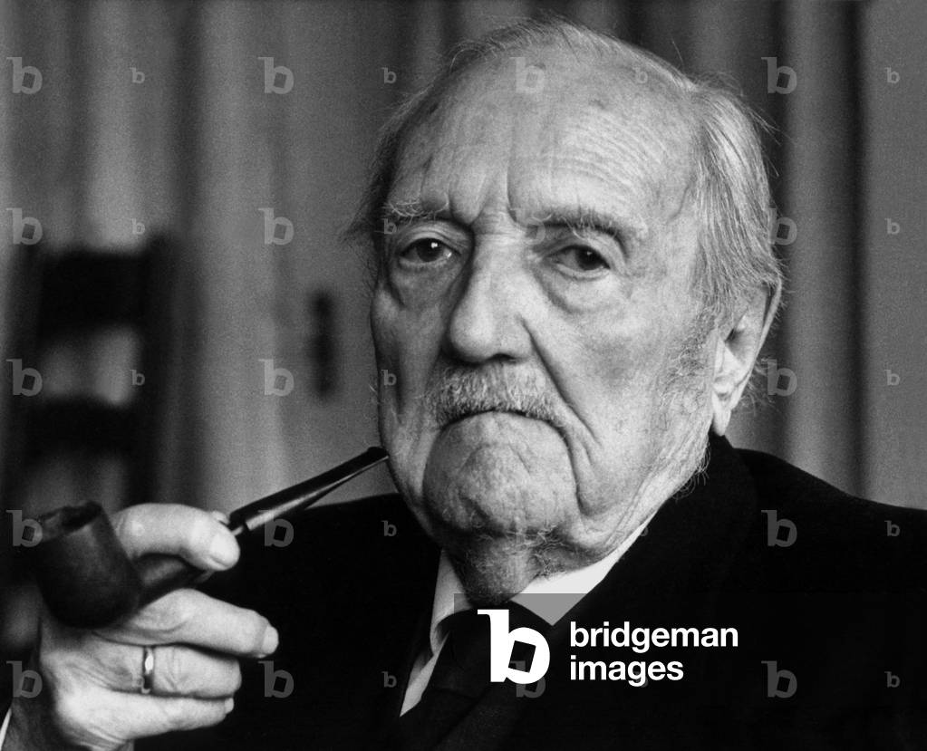
2.当下世界教会趋势：西方教会由德国带头：18世纪：施来马克，19世纪：维尔豪生；20世纪：布尔特曼，带领西方教会走新派神学路线；因此西方教会一般不合适做宣教

Slide 16
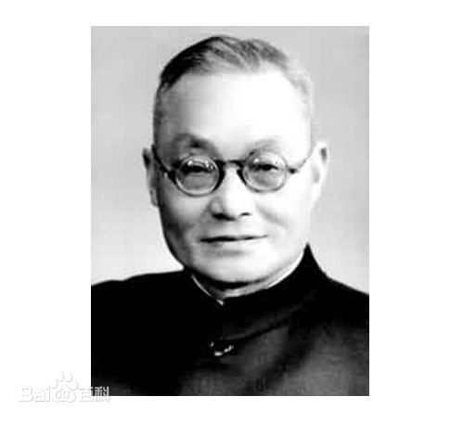

过去100年，华人教会虽然有吴耀宗、丁光训等的影响，居然还能避过新派神学破灭性的影响，是神迹、是恩典；所以目前好像唯有华人教会、韩国教会：能承担普世宣教的责任

Slide 17
3.因为种种原因，今天有大量中国学生前往欧洲留学：特别是去德国、英国
这趋势、机会需要抓住：
2018本来有机会在中国一个地方办夏令营、VBS；失去机会，门就关了

Slide 18
4.CGCM必须抓到跟自己人生阶段有关的异象，不然人才将继续不断的流失；前门进、后门走
5.走出去会带来新的体验、经历，叫你的眼光扩大，从不同的角度看信仰，在不同的情况下被更新、得能力

Slide 19
结论1
2025已经快要过去，无论你是平静中走过。还是在风浪中度过，盼望神都陪伴、带领您
2026：肯定您要做很多选择，愿主陪伴您，祝福您
我也盼望在2026您能选择走出去

Slide 20
结论2
不是对神说：假如你清楚呼召我，感动我，我或许就走出去…
乃是对神说：假如你允许,我愿意选择走出去，但是请你装备我、带领我、为我做安排、陪伴我，赐给我同工，叫我能跟人分享你赐给我的恩典和祝福

